Slide 1
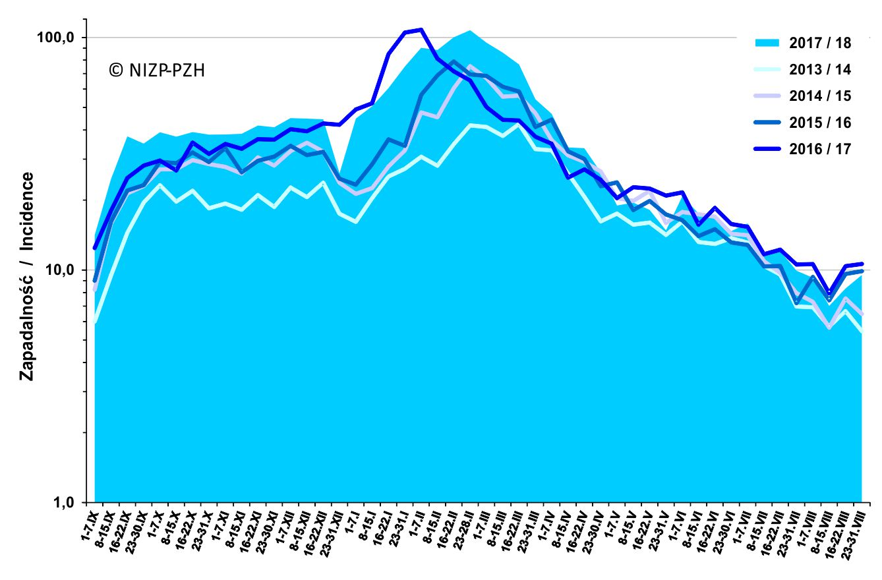
Zachorowania i podejrzenia zachorowań na grypę
Średnia dzienna zapadalność (na 100tys. ludności) wg tygodniowych meldunków w sezonie 2017/18 w porównaniu z sezonami 2013/14 - 2016/17 (www.pzh.gov.pl)
Meldunki epidemiologiczne NIZP-PZH dostępne na www.pzh.gov.pl

Slide 2
Z powodu grypy umierają nie tylko osoby starsze, ale również dzieci i dorośli bez obciążeń
Sezon | Wiek |  |  |  | Suma
 | od 0 do 4 | od 5 do 14 | od 15 do 64 | 65+
2013/2014 | 0 | 1 | 6 | 8 | 15
2014/2015 | 0 | 0 | 9 | 2 | 11
2015/2016 | 3 | 2 | 79 | 56 | 140
2016/2017 | 0 | 0 | 5 | 20 | 25
2017/2018 | 0 | 0 | 20 | 27 | 47
Liczba zgonów z powodu grypy w ostatnich 5 sezonach
Meldunki epidemiologiczne NIZP-PZH dostępne na www.pzh.gov.pl

Slide 3
Laboratoryjnie potwierdzone przypadki zakażeń wirusami grypy oraz szczepy wirusa grypy izolowane w sezonie epidemicznym 2017/2018
Liczba i procentowy udział potwierdzeń laboratoryjnych wg typu wirusa grypy. Dane na dzień 31.08.2018
Meldunki epidemiologiczne NIZP-PZH. www.pzh.gov.pl

Slide 4
Rekordowo wysoka ilość szczepów grypy typu B
Procentowy udział wirusa B wśród potwierdzonych zachorowań na grypę w Polsce
Meldunki epidemiologiczne NIZP-PZH Influenza B 2008-2018 . Dostępne na www.pzh.gov.pl.

Slide 5
Procentowy udział linii wirusów grypy typu B wśród potwierdzonych zachorowań na grypę w Europy.
Dopasowanie szczepów w szczepionkach TIV do tych krążących w populacji.

Slide 6
Skład szczepionek przeciw grypie na Półkuli Północnej w sezonie 2017/2018
Szczepionki trójwalentne:
A/Michigan/45/2015 (H1N1)pdm09 – wirus podobny
A/Hong Kong/4801/2014 (H3N2) – wirus podobny
B/Brisbane/60/2008 - wirus podobny – VICTORIA
Oraz dodatkowy szczep do szczepionek czterowalentnych
B/Phuket/3073/2013 - wirus podobny – YAMAGATA
Linia wirusa grypy typu B dominująca w sezonie 2017/2018
W obecnym sezonie zachorowań dominującą linią wirusa grypy typu B jest Yamagata,
zawarta wyłącznie w szczepionkach czterowalentnych
http://www.who.int/influenza/vaccines/virus/recommendations/2017-2018_northern/

Slide 7
NOWE REKOMENDACJE WHO
Rekomendacje WHO dotyczące składu inaktywowanych szczepionek przeciw grypie na Półkuli Północnej na sezon 2018/2019:
Zalecono następujący skład:
szczepionek trójwalentnych:
A/Michigan/45/2015 (H1N1)pdm09 - wirus podobny
A/Singapore/INFIMH-16-0019/2016 (H3N2) - wirus podobny
B/Colorado/06/2017 - wirus podobny (B/Victoria/2/87 lineage)
Oraz dodatkowy szczep do szczepionek czterowalentnych:
B/Phuket/3073/2013 - wirus podobny - (B/Yamagata/16/88 lineage)
NOWE SZCZEPY
http://www.who.int/influenza/vaccines/virus/recommendations/2018_19_north/en

Slide 8
Poziom wyszczepialności przeciw grypie w Polsce w latach 2011-2017
Ilość dawek szczepionek
10% wzrostu ilości osób zaszczepionych przeciw grypie
4,50%
3,77%
3,76%
3,69%
3,70%
3,36%
3,36%
Szacunkowe liczby dawek szczepionek przeciw grypie sprzedanych na rynku polskim w latach 2011-2017 oraz poziom wyszczepialności przeciw grypie populacji polskiej

